Slide 1
“CANCIÓN AL DESTINO”
FRIEDRICH HÖLDERLIN
Carla Romans y Albert Conde

Slide 2
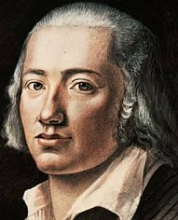
FRIEDRICH HÖLDERLIN
1770-1843.
Johann Christoph Gock.
Friedrich Schiller.
Gontard.
Susette Gontard.

Slide 3
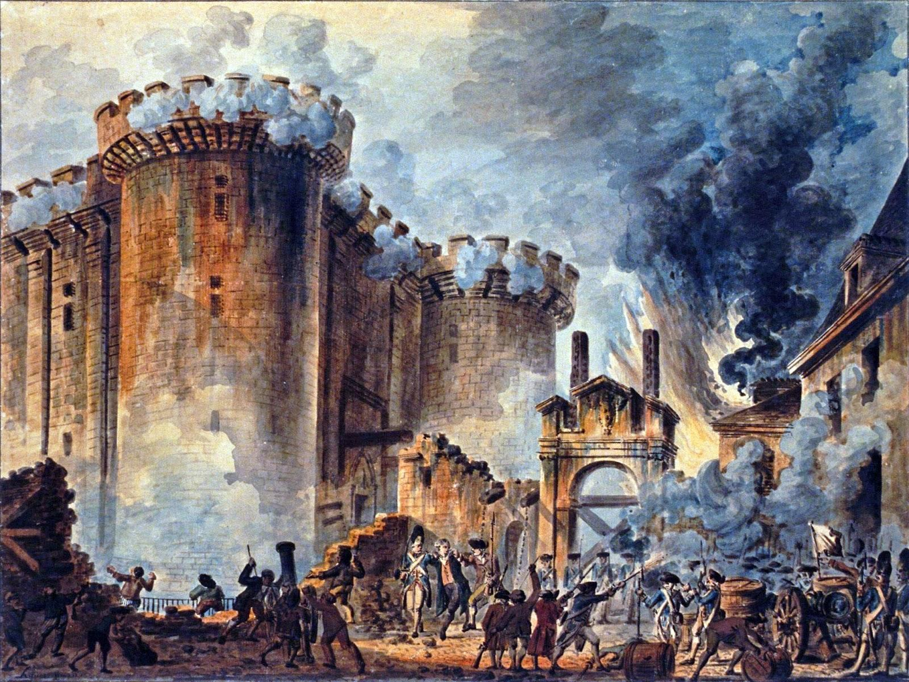
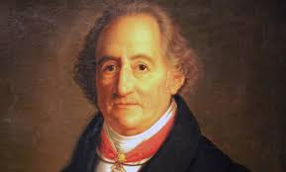
Contexto literario
Romanticismo Alemán.
Goethe.
Sus grandes entusiasmos.
Siglo XVIII.

Slide 4
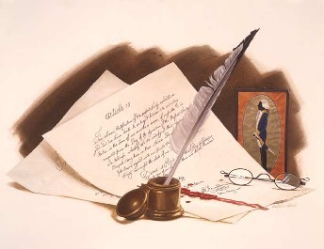
GÉNERO
Novela epistolar.
Formas del subgénero literario denominado novela.
No hay diálogos ni narraciones, solo cartas.
Época clásica grecorromana.
Utilizado por narradores románticos.

Slide 5
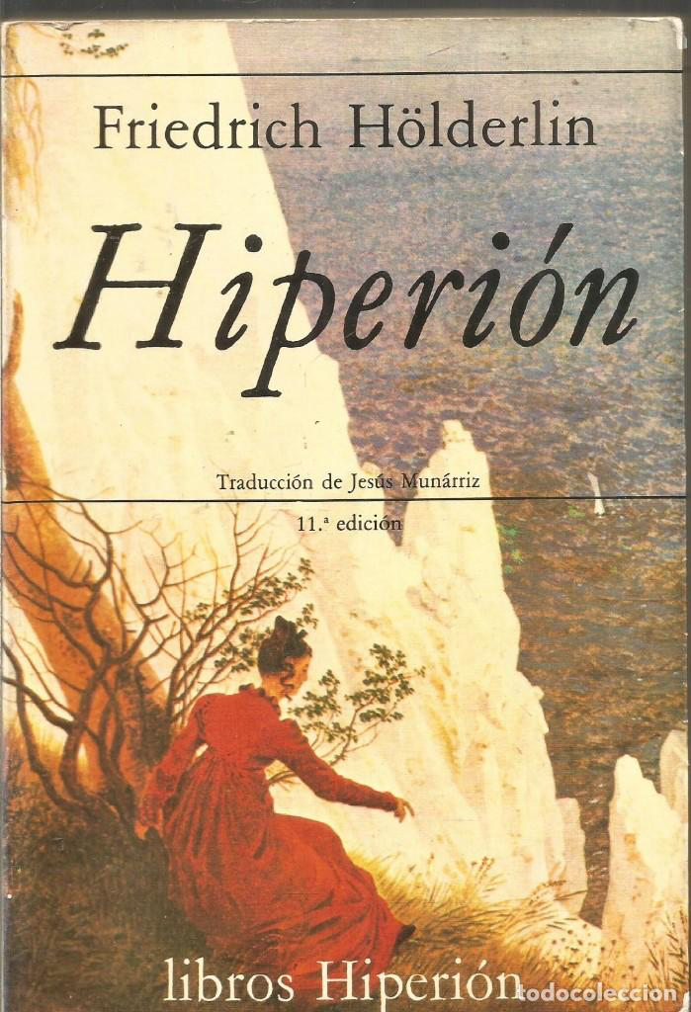
HIPERIÓN
22-29 años.
1. 1797 2. 1799
“Canción al destino”
Resumen:
Guerra entre Grecia y Rusia.
Alabanda.
Calauria es donde conoce a Diotima.
Muerte de Diotima.
Final abierto.

Slide 6
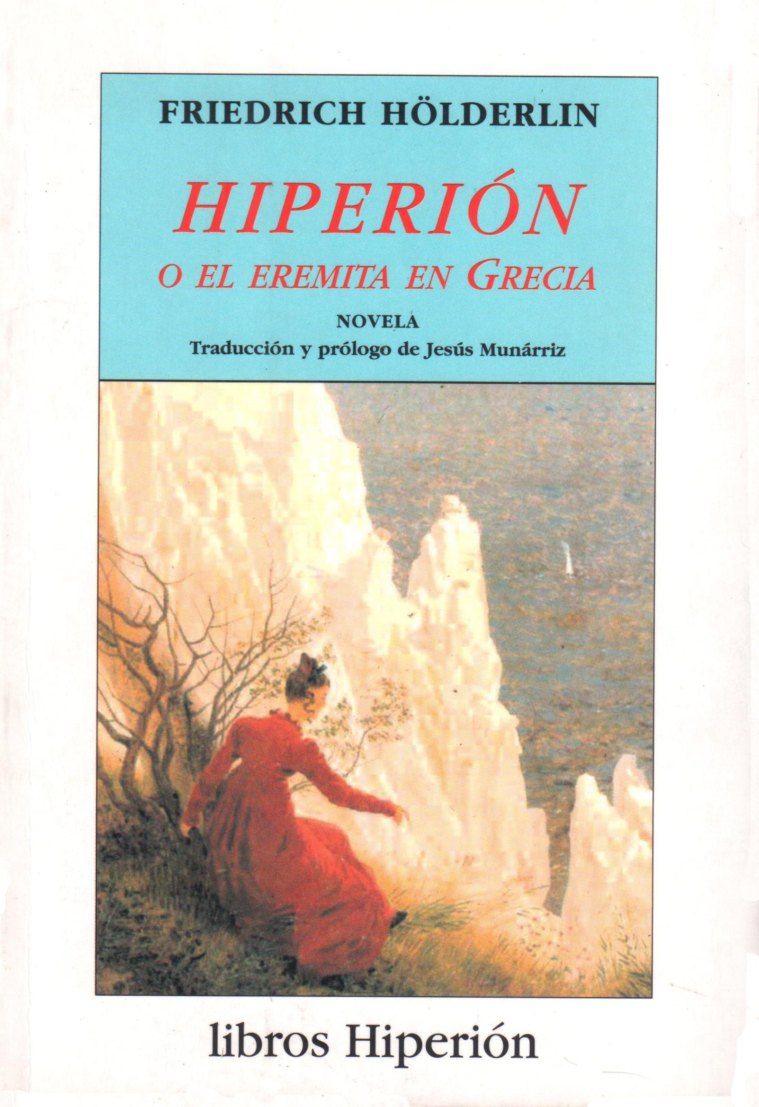
CANCIÓN AL DESTINO
Muy poca rima
Poesía griega.
Traducción de Otto de Greiff.
3 estrofas.
1a. 6 versos.
2a. 9 versos.
3a. 9 versos.

Slide 7
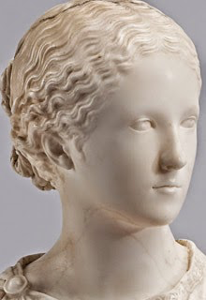
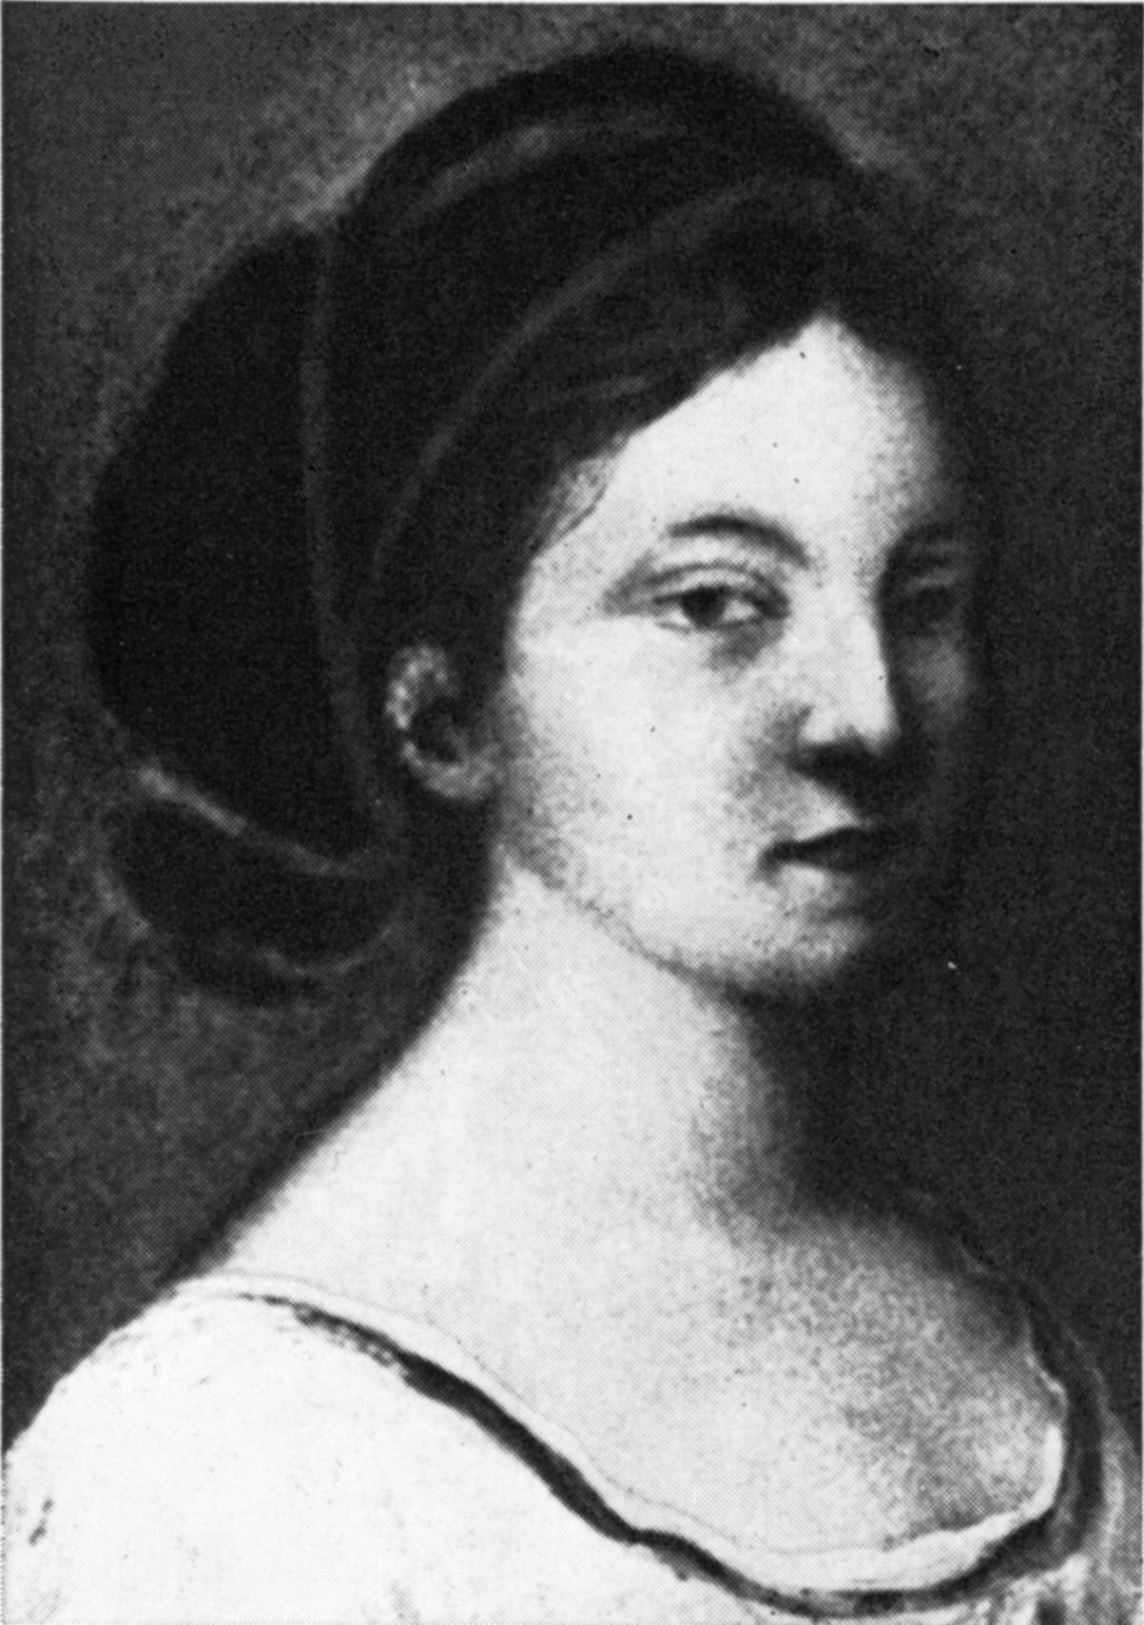
DIOTIMA
Susette Gontard.
1795
Banquero Gontard, Frankfurt.
Novela.
Escapada a Atenas.
Muerte Diotima.

Slide 8
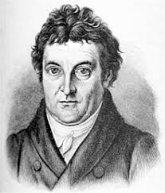
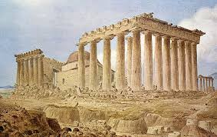
ALABANDA
Isaak Von Sinclair.
Patriota revolucionario.
Filosofía de Fichte.
Hombre de acción.
Ideales de la Revolución Francesa.

Slide 9
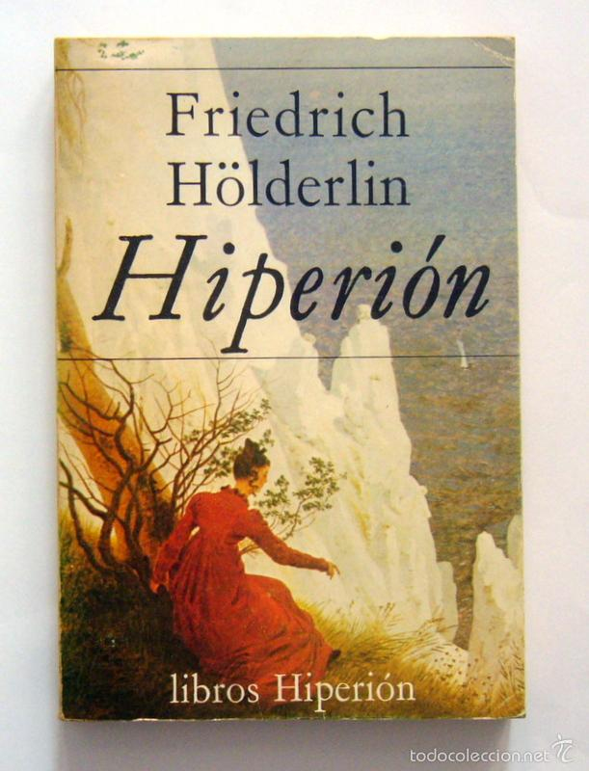
GRACIAS POR VUESTRA ATENCIÓN

